Slide 1
Gestion de groupe et sécurité pour l'atterrissage

Slide 2
Guider à l’atterrissage
1/. Où se placer pour guider ?
2/. Les différents « box » d’évolution
3/. L’approche
4/. La priorité dans les actions
5/. Les situations complexes

Slide 3
Où se placer pour guider les approches ?
Objectifs :
- Comprendre et adapter son placement sur le terrain
Comment :
Tester les différentes possibilités
Faire un bilan comme sur le tableau

Slide 4
Où se placer sur le terrain pour guider les approches ?
Où | Les + | Les - | Conclusion
Au vent | Laisse de la marge si le pilote est long | Empêche d’avoir une vision sur l’ensemble de l’atterrissage et de voir les autres pilotes | Bien si on peut poser court, si ce n’est pas trop "encombré » Penser à tourner la tête.
Centre | On est à l’endroit idéal du posé | Souvent trés encombré avec les autres moniteurs | Quand il n’y a pas trop de moniteurs La plus simple pour commencer à guider
Sous le vent | Vision d’ensemble du terrain | Difficulté de la parallaxe | Bien faire poser l’élève devant soi
Proche de l’obstacle | Pour éviter les pbs de parallaxe de l’aile / obstacles | Vision limitée du terrain | Quand il y a un obstacle majeur

Slide 5
Points de vigilance
Ce qui doit nous mettre en alerte !!!
Pilote qui sort du cadre du box sécu
Des virages carrés (travail de la posture dans la sellette)
Des trajectoires pas cohérentes = pilote qui ne comprend pas le plan de vol, aérologie, obstacles, autres pilotes, consignes… Dans ce cas penser à reformuler et ensuite passer aux consignes directives!
Une posture pilote tendue, sans appui dans le dos de la sellette : (bien lui dire de respirer et de retrouver le contact du haut de la sellette)
Des bras et jambes écartés = pilotage approximatif du à la tétanie des membres (donner des consignes pour se détendre)
Un regard mal placé, figé = pilote en stress et impossibilité de voir d’autres pilotes.
Une sortie de sellette qui crée des déséquilibres et des mouvements parasites
Quel esprit dans le guidage ?
  - Interne : se mettre à la place du pilote, imaginer comment agir
  - Externe : être vigilant sur les trajectoires et le placement dans l’espace

Slide 6
Les différents box
Objectifs :
Se fixer et fixer à l’élève un espace clair dans lequel il peut évoluer en sécurité
Visualiser l’espace dans lequel évolue l’élève et adapter son type de guidage
Comment :
Visualiser à l’avance le bon positionnement de son élève
Se préparer à intervenir de façon adaptée à l’urgence de la situation

Slide 7
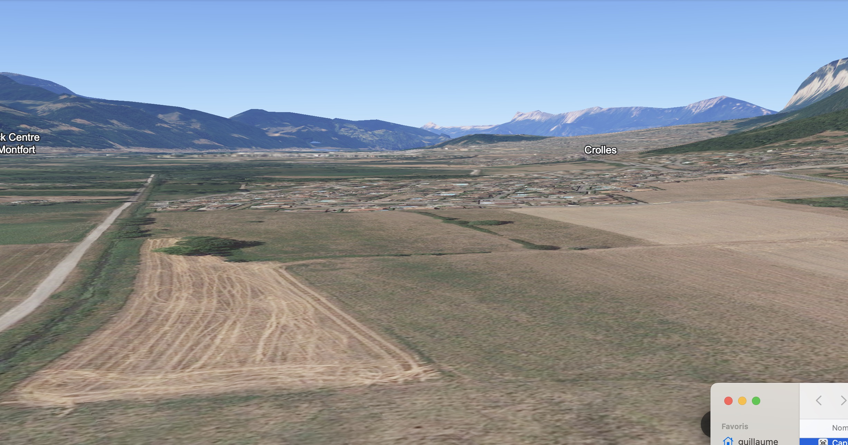
Les différents box
Directif Pour des raisons de sécurité on doit ramener le pilote dans le cadre
Informatif Pour des raisons de sécurité on doit informer le pilote pour qu’il revienne dans le cadre par lui-même
Autonomie, Tout va bien je le laisse évoluer en sécurité
Exemple revenir immédiatement à l’atterrissage car trop bas

Slide 8
L’approche
Objectifs :
Définir des critères précis pour évaluer une approche
Avoir un langage commun
Comment :
En questionnant chacun sur ces critères et en mettant en commun.

Slide 9
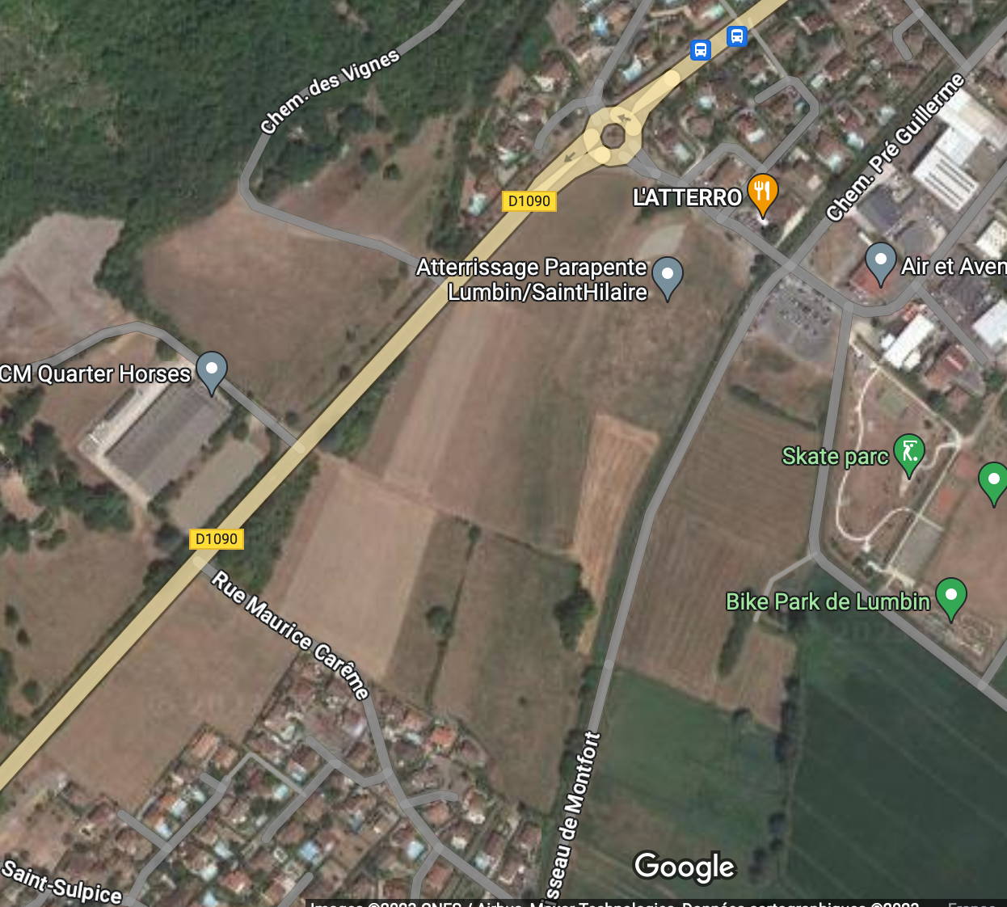
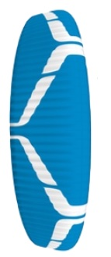
C’est quoi une approche ?
1 - Une perte d’altitude
2 - Une prise de terrain
  PTU
  PTL
  PTS
3 - Une finale
  Longue finale équilibrée
  Poser face au vent
  Freiner avant de toucher le sol

Slide 10
Les différentes prises de terrain
Objectifs :
Mettre en avant les critères qui permettent de choisir un type de prise de terrain
Donner la possibilité à nos élèves de faire leur choix en autonomie avec méthode
Comment :
- Croiser ces critères avec les différentes prises de terrain et les expériences vécues

Slide 11
Comment choisir la prise de terrain ?
 | Sens du vent | Force du vent | Espaces dégagés | Autres pilotes | Règlement du site/ accord avec les autres monos
PTL | Grand changement de direction pour pouvoir adapter | Vent à + de 20km/h | Si l’approche permet d’éviter au maximum les obstacles
PTU | RAS | De 0 à 20 km/h | Si l’approche permet d’éviter au maximum les obstacles | Avec beaucoup de pilote | Souvent imposée
PT8 | RAS | De 0 à 20 km/h | Possible de le faire avec un espace réduit | Attention aux risques de collisions
PTS | Pas idéal si changement | De 0 à 15 Km/h | Si l’approche permet d’éviter au maximum les obstacles | Attention aux risques de collisions

Slide 12
Une approche en sécurité
Objectifs :
Mettre en avant les critères qui permettent de définir les qualités d’une approche
Comment :
Permettre aux moniteurs d’avoir des critères et des exigences communes
Définir un langage commun
- Utiliser ces critères afin que le pilote puisse s’auto-évaluer

Slide 13
C’est quoi une approche en sécurité ?
1-Les règles de base
  Virages faces au terrain
  Pas d’obstacle entre moi et le terrain
  Ne pas survoler le terrain (sauf pour la finale)
2-Les règles pour poser en sécurité
  Freiner avant de toucher le sol
  Une longue finale équilibrée
  Poser face au vent et loin de tout obstacle
3-Les règles pour être précis
  Faire des virages à faible vitesse
  Savoir gérer sa plage de vitesse
  Faire une longue finale

Slide 14
Comment aider l’élève à préparer son approche ?
pilote
Prendre en compte les règles précédentes
Respirer
Evaluer les obstacles
Evaluer la présence d’autres pilotes
Evaluer la force et la direction du vent
Choisir une stratégie PTU, PTS, PTL …
Faire des virages lents

Slide 15
Les priorités d’action à l’atterrissage
Objectifs :
Préparer les élèves à réagir dans une situation critique
Comment :
Les faire imaginer les différentes situations
Faire prioriser les actions
Les programmer à réagir de façon adaptée

Slide 16
Les priorités d’action
1 - freiner !
2 - éviter l’obstacle !
3 - poser en ligne droite
4 - poser face au vent
5 - sortir de la sellette
6- poser précis sur terrain

Slide 17
Situations complexes
Objectifs :
Comprendre et évaluer la situation afin d’adapter sa concentration et anticiper les problèmes
Comment qualifier la complexité d’une situation:
Pour qu’une situation soit complexe il faut soit
- un élément très difficile :
    Plus de deux pilotes en approche
    Du vent fort
    Terrain réduit, en pente
    …
  deux ou trois éléments peu complexes mais combinés
    Deux pilotes en approche qui ne sont pas à l’aise
    Une approche avec du vent sur un terrain avec de petits obstacles
    …

Slide 18
Les approches à plusieurs
1- Faire prendre conscience à l’élève de la présence d’autres parapentes à proximité
2- Anticiper l’étagement
3- Choisir une stratégie d’approche
4- Se mettre d’accord avec les autres moniteurs sur le terrain.
5- Si l’élève est en difficulté, ne pas hésiter à rapidement changer de mode d’information pour aller jusqu’au directif.
6 - Etre en vigilance ++

Slide 19
Les approches en conditions turbulentes
1- Informer notre binôme de nos difficultés
2- Si l’élève est en difficulté ne pas hésiter à changer de mode d’information pour aller jusqu’au directif.
3- Donner le rythme ou le stop pour les autres décollages
4- Faire poser le plus loin possible des zones turbulentes
5 - Changer de terrain pour assurer une aérologie plus calme
6 - Etre en vigilance ++

Slide 20
Les approches avec une clef, cravate
1- Informer notre binôme de nos difficultés
2- Si l’élève est en difficulté ne pas hésiter à rapidement changer mode d’information pour aller jusqu’au directif.
3- Donner le rythme ou le stop pour les autres décollages
4 - Proposer une approche dans une zone dégagée
5 - Faire poser le plus loin possible des zones turbulentes
6 - Changer de terrain pour assurer une aérologie plus calme
7 - Etre prêt à lui demander de faire secours, l’informer de cette possibilité.

Slide 21
Panne radio
1- Mettre en place une procédure au préalable.
  Guidage avec une palette pour donner la direction, lors de la perte d’altitude
  Faire un guidage en miroir pour la finale
2- Se rendre compte de la situation.
  Demander un virage qui n’est pas cohérent avec le plan de vol afin d’être sûr que cela ne vient pas de lui.
3 - Informer son binôme de la situation, pour gérer le rythme des décollages.
4 - Guider avec les palettes en suivant la procédure prévue.

Slide 22
Que faire en cas d’accident
PROTEGER:
- Evaluer les circonstances de l’accident et protéger la ou les victimes
En cas d’arbrissage, surtout donner la consigne à l’élève de rester dans l’arbre et d’essayer de se vacher.
- Demander à d’autres professionnels de gérer le reste du groupe, de stopper les décos, de dégager la zone…
ALERTER et SECOURIR:
- Bilan vital de la(les victime(s) et gestes qui sauvent
- Message d’alerte
  Indiquer votre nom et le lieu exact de l’accident (coord. GPS si possible)
  Indiquer les circonstances exactes de l’accident (cinétique, nombre de victimes, etc)
  Qui ? (victime, identité, âge, pb médicaux si connus, identité témoins)
  Quoi ? Bilan vital
Surveiller la victime et alerter de nouveau si besoin
- Rendre compte

